Slide 1
青岛版 数学 五年级 下册
1
中国的热极——认识负数
情境导入
探究新知
课堂练习
课堂小结
课后作业
WWW.PPT818.COM

Slide 2
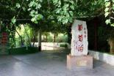
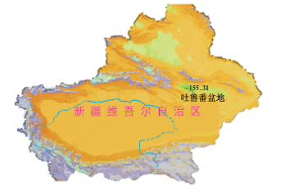
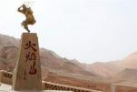
情境导入
●吐鲁番素有“火洲”之称。夏季平均气温在38℃左右，盆地中心的气温达到49℃以上。
●吐鲁番的日温差特别大。3月份日平均最高气温在零上13℃左右，最低气温在零下3℃左右。
●吐鲁番盆地比海平面低155.31米，是我国地势最低的地方；吐鲁番市区附近的火焰山主峰比海平面高831.7米。
●吐鲁番素有“火洲”之称。夏季平均气温在38℃左右，盆地中心的气温达到49℃以上。
●吐鲁番的日温差特别大。3月份日平均最高气温在零上13℃左右，最低气温在零下3℃左右。
●吐鲁番盆地比海平面低155.31米，是我国地势最低的地方；吐鲁番市区附近的火焰山主峰比海平面高831.7米。
从图中，你发现了哪些数学信息？
比海平面低155米比海平面高831.7米
最高气温零上13℃最低气温零下3℃

Slide 3
情境导入
●吐鲁番素有“火洲”之称。夏季平均气温在38℃左右，盆地中心的气温达到49℃以上。
●吐鲁番的日温差特别大。3月份日平均最高气温在零上13℃左右，最低气温在零下3℃左右。
●吐鲁番盆地比海平面低155.31米，是我国地势最低的地方；吐鲁番市区附近的火焰山主峰比海平面高831.7米。
根据这些信息，你能提出什么问题？
零上13℃和零下3 ℃是什么意思？怎样表示？
比海平面低155.31米是什么意思？怎样表示呢？

Slide 4
探究新知
零上13℃和零下3 ℃是什么意思？怎样表示？
零上13℃
零 上
分界线
零下3℃
零 下

Slide 5
探究新知
你能创造符号记录这两个温度吗？
零上13°C
零下3°C
①↑13°C ↓3°C
② →13°C ←3°C
③ +13°C -3°C
零上13°C，记作+13°C ；
零下3°C，记作 -3°C 。

Slide 6
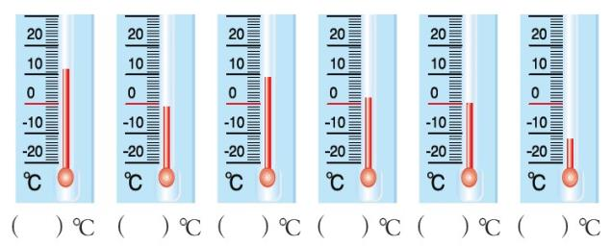
试一试
写出下面温度计上显示的气温各是多少摄氏度，并读一读。
零上为正
分界线
零下为下
+12
-1
+9
+2
0
-12

Slide 7
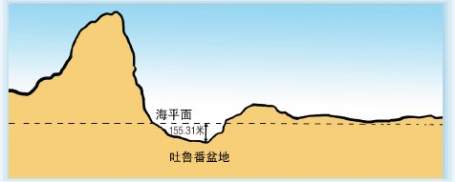
探究新知
比海平面低155.31米是什么意思？怎样表示呢？
火焰山
+831.7米
比海平面高
0
以海平面为分界线
- 155.31米
比海平面低

Slide 8
像＋13、＋831.7……都是正数，“+”是正号，通
常省略不写；＋13读作“正十三”。
像－3、－155.31……都是负数，“－”是负号，
－3读作“负三”。
0既不是正数，也不是负数。

Slide 9
试一试
读出下面各数，并按要求填一填
+4
-8
+2.8
0
+
7
-20
-
+16
-15.7
正数
负数
0既不是正数，也不是负数。

Slide 10
你能用正负数来描述生活中的现象吗？
200米
500米
①
﹒
﹒
﹒
﹒
﹒
﹒
﹒
﹒
西
东
学校
王强家
李红家
如果李红家在学校东面500米，可以表示为+500米，那么王强家在学校西面200米，就可以表示为-200米。
东
西

Slide 11
你能用正负数来描述生活中的现象吗？
日期 | 收支情况（元）
6月8日
6月9日
6月10日
6月11日
…… | ……
6月9日水电液化气费支出230元。
可以用-230表示。
6月10日妈妈工资收入4200元。
可以用+4200表示。
＋4500
6月11日电话费支出120元。
可以用－120表示。
6月8日爸爸工资收入4500元。可以用＋4500表示。
－230
＋4200
－120

Slide 12
你能用正负数来描述生活中的现象吗？
具有相反意义的量，可以用正负数表示。
用“+”表示收入，用“-”表示支出。

Slide 13
课堂练习
1.请你在表格内用正负数记录某仓库一周的进出货情况。
○周一 进货1000吨
○周二 出货360吨
○周三 出货280吨
○周四 出货300吨
○周五 进货1200吨
○周六 出货400吨
○周日 出货430吨
星期 | 货物进出情况（吨）
一
二
三
四
五
六
日
+1000
-360
-280
-300
+1200
进货、出货代表相反意义
的量，用正负数来表示。
-400
-430

Slide 14
2.五年级举行《中华人民共和国未成年人保护法》知识竞赛。评分标准： 加10分， 扣10分， 得0分。3个班级的答题情况如下，请用正负数表示各班的得分情况。
 | 第一题 | 第二题 | 第三题 | 第四题 | 第五题 | 第六题 | 得分
五年级一班
五年级二班
五年级三班
+10
0
-10
+10
-10
+10
+10
+10
0
+10
+10
+10
+10
+10
+50
+10
+10
0
+10
-10
+10
+30

Slide 15
3.下图每一格表示1米，小卫开始所在的位置在0处。
（1）如果小卫从0点向东行3米，表示为+3米，那么从0点向西行4米，
表示为 米。
（2）如果小卫现在所在的位置是 +5 米处，说明他向 行走了
米。
（3）如果小卫现在所在的位置是-7米处，说明他是向 行了 米。
（4）如果小卫从0点先向西行6米，又向东行5米，这时小卫的位置表
示 米。
- 4
东
5
西
7
-1

Slide 16
4.一只蜗牛从一口枯井的底部向井口爬,它白天向上爬3米,夜里向下滑2米。已知井深15米,这只蜗牛爬到井口需要几天?

Slide 17
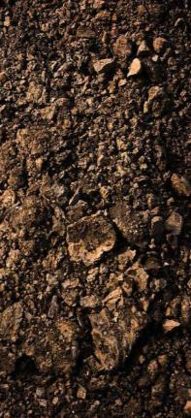
3米
1天
12米
15米
-2米
+3米
1天向上爬(3-2)米

Slide 18
4.一只蜗牛从一口枯井的底部向井口爬,它白天向上爬3米,夜里向下滑2米。已知井深15米,这只蜗牛爬到井口需要几天?
解答:12÷(3-2)=12(天)
12+1=13(天)
答:这只蜗牛爬到井口需要13天。

Slide 19
课堂小结
这节课你们都学会了哪些知识？
1.描述具有相反意义的量,可以用正、负数表示。
2.像-2、-0.2、-1.2、-$\frac{\text{3}}{\text{2}}$……都是负数。-$\frac{\text{3}}{\text{2}}$读作负二分之三。
像+16、12、0.23、+$\frac{\text{2}}{\text{3}}$……都是正数。+$\frac{\text{2}}{\text{3}}$读作正三分之二。正
数都大于0,负数都小于0,正数都大于负数。

Slide 20
课后作业
课本：
第5页第4、5题

